Slide 1
Lukáš Miler
Peněžní směnárenské pasové celní a vízové služby v CR

Slide 2
Peněžní služby
Dochází při uhradě poskytnuté služby která je obsažena zejména v devizovém zákoně bez pozdějších předpisu například zákon o platebním styku, opatření ČNB kterým se stanový postup s devizovými obchody
Peněžní služby dělíme na hotovostní a bezhodovostní
hodovostní způsob: Je to způsob pří, kterém dochází k použití minci a bankovek
bezhodovostní způsob: je převod peněz z účtu na účet příjemce
Hlavní způsoby a nástroje bezhotovostního platebního styku
Převody z účtu plátce na účet příjemce na základě příkazů k úhradě
Cestovní Šeky
Platební karty
Voucher
Stravenky

Slide 3
Monetární politika:je nástroj centrální banky a jejím základním cílem je hlídání a aktivní ovlivňování míry znehodnoceni peněz
Fiskální politika: Je součást hospodářské politiky státu a která pečuje o stabilitu měny.
Druhy šeků:
1) podle výstavce šek
soukromé: vystavují je nebankovní subjekty, které mají v dané bance vedený účet, většinou ve formě šekových knížek
Bankovní: výstavce je banka, která ručí za jeho proplacení
2) podle způsobu použití:
pokladní: slouží k tomu, abychom mohli platit v hotovosti u banky.
k zúčtování: je označen doložkou.

Slide 4
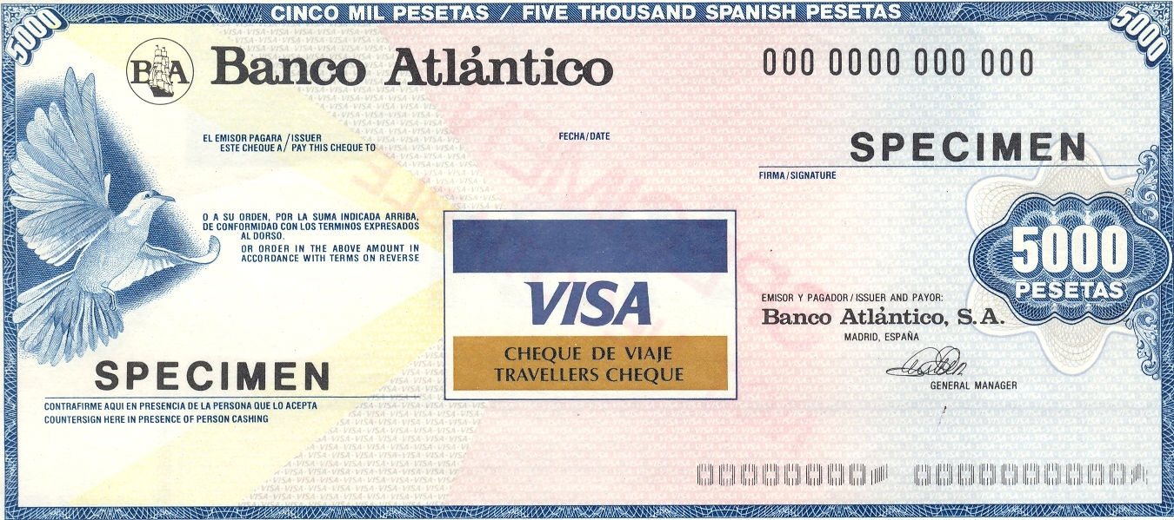
Cestovní šeky
Jedná se o druh cenného papíru
Obsahuje výstavce aby banka mohla vyplatit osobě která je uvedená na šeku, a nebo doručiteli šeku na určitou částku
Cestovní šek je plně krytý a za jeho proplacení ručí výstavce
Postup při nákupu šeku musí byt použit druhý podpis pro ověření když by byla v podpisu chyba tak se nahrazuje průkazem totožnosti, když šek ztratíme tak musí být zablokován

Slide 5


Voucher
Je poukaz na čerpání určité služby a nebo kombinace služeb pro skupinu či jednotlivce a nebo na slevu určitého produktu například: do restaurace nebo na wellnes pobyt a nebo dárkový voucher
Použití vouchru musí vždy být podloženo předchozí dohodou mezi cestovní kanceláří a dodavatelem služby
Nejčastěji se jedná o doklad pro účastníka, kterému bude na základe úvěrového listu mu bude poskytnuta zaplacená služba

Slide 6
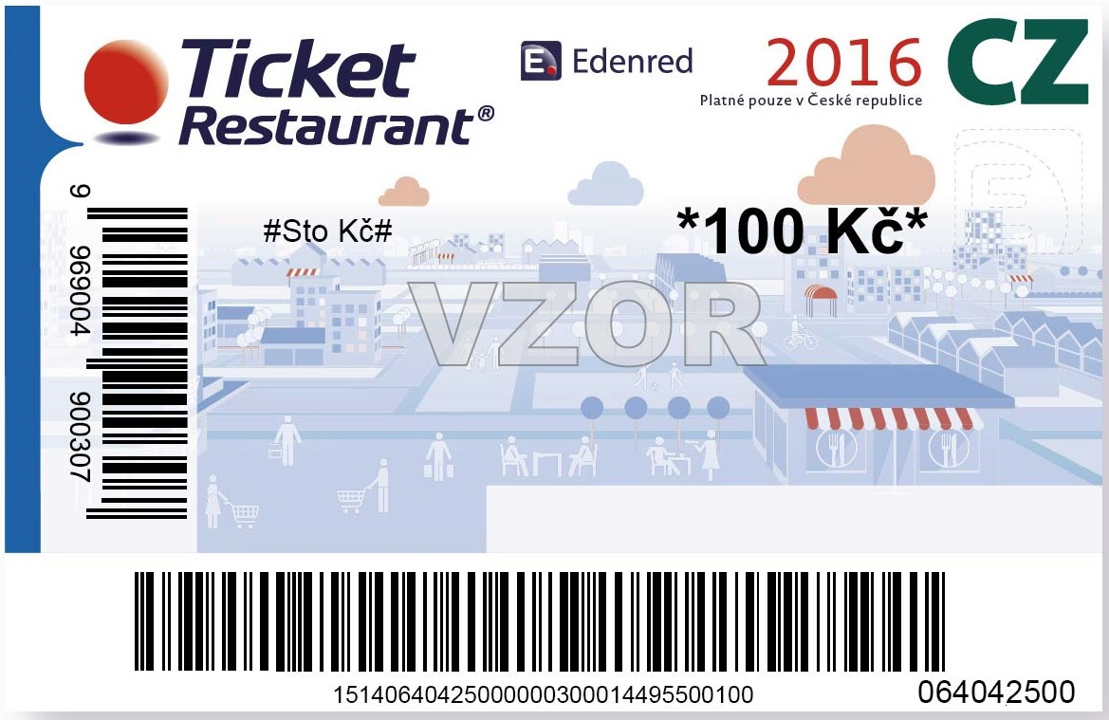
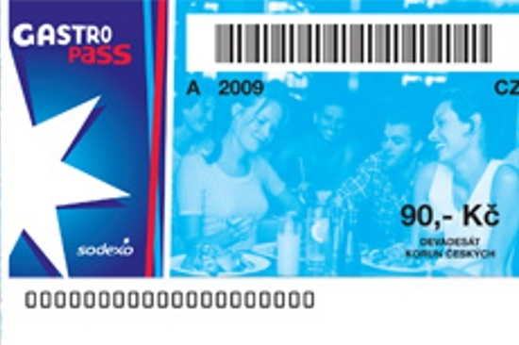
Stravenky
Nejjednodušší a nejefektivnější cesta, jak zaměstnancům přispět na stravování. Daňově uznatelná je až do 55% nominální hodnoty stravenky, nespadá do vyměřovacího základu u zaměstnance. Osvobozená od odvodů na sociální a zdravotní pojištění na straně zaměstnavatele i zaměstnance.

Slide 7
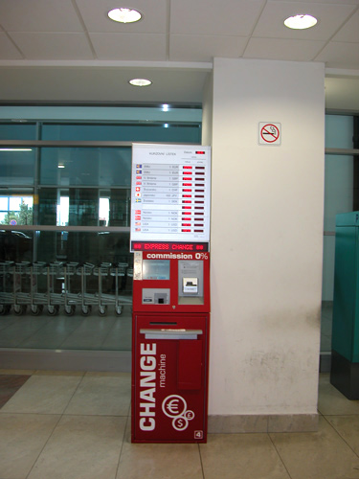
Směnárenské služby
Přestavují obchodí s devizovými prostředky
Deviza: je bezhodovostní forma forma pohledávky na cizí měnu mezi devizy patří například šek, směnka, akcie, dluhopisy
Valuty: je pojem pro peníze v zahraničních měn v hodovosti například ve formě mincí, nebo bankovek.
Obchody s devizami a valutami mohou provozovat směnárny, které dělíme na:
1)Bankovní například směnárny v bankách
2)Mimo bankovní například hotely, obchody, cestovní kanceláře
3)Hraniční přechody neboli směnárenské automaty

Slide 8
Směnárenská činnost: je nákup cizí mění za české koruny a nebo prodej.
Směnárenské služby: lze provádět nákup i prodej pro cizí měnu a tuto činnost může vykonávat fyzická a nebo právnická osoba.

Slide 9
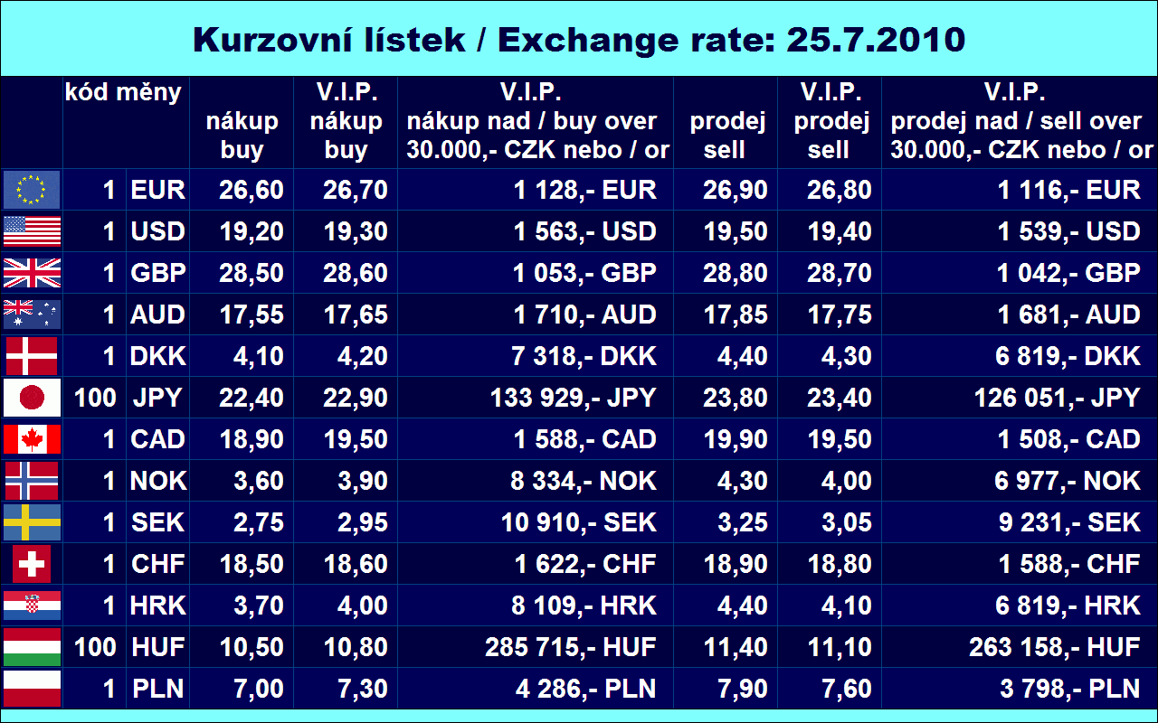
Kurzovní lístek
Obsahuje směnné kurzy jednotlivých měn ukazuje v jakém poměru se směňuje zahraniční měna za koruny české
V ČR jsou vydávány:
1) oficiální kurzovní lístek ČNB
2) kurzovní lístky obchodních bank a směnáren

Slide 10
Celní služby
Při přechodu zboží a při překročení hranic a při obchodním a neobchodním styku a clo je peněžní cena.
Jaký má význam clo například jako ochrana národní ekonomiky před dovozem a vývozem a nebo jako příjem do společného rozpočtu CR jako poslední věc zvyšuje náklady na zboží a tím i cenu dovezeného zboží
Jaká jsou základní práva při vývozu neobchodního charakteru:
V EU nejsou uplatněna žádná cla ani jiné vývozní poplatky
Úplný zákaz patří pro narkotika, čisti líh, omamné látky.
Předepsáním osvědčením lze vyvážet zvířata, starožitnosti, rostliny, umělecká díla.

Slide 11
Celní služba co dělá: zjišťuje a ověřuje vlastnosti zboží, prověřování existence a pravosti dokladů a listin, kontrola účetních dokladů a jiných záznamů, kontrola dopravních prostředků, kontrola zavazadel a jiného zboží převáženého osobami jiným osobám.
Import: je objem zboží, služeb technologií, licencí, autorských práv, který určitý stát je schopen dovézt na své území ze zahraničí když je hodnota vyšší než hodnota exportu, rozdíl tvoří úbytek na hrubém domácím produktu.
Export: je objem zboží který určitý stát je schopen vyrobit a vyvézt do zahraničí, rozdíl tvoří přírůstek hrubého domácího produktu.

Slide 12
Pasové služby
Pasové služby souvisí s překročením hranic jednotlivých států a občan má právo svobodně vycestovat do zahraničí a má právo se svobodně vrátit.
Jaká jsou pravidla při odbavování na hranicích: musíme mít platný cestovní doklad a musí splňovat dobu platnosti
Musíme použít oficiální hraniční přechod, a každý kdo chce přejet hranici tak se musí podrobit pasové kontrole
Další důležité a potřebné doklady jsou například: vízum, mezinárodní řidičský průkaz, a potvrzení o očkování.

Slide 13
Druhy cestovních dokladů:
Cestovní pas: Cestovní pas je cestovní dokument, který pro konkrétního člověka vydává vláda státu, jehož je občanem. Je základním dokumentem, který je potřeba pro vstup a projíždění jinými státy.
Diplomatický nebo služební pás: který vydává Ministerstvo zahraničních věcí
Občanský průkaz: který byl vydaný po roce 1993 pro vstup do zemí EU
Cestovní průkaz: lze vydat v odůvodněných případech českému občanovi, který nemá jiný cestovní doklad, např. při ztrátě cestovního dokladu v zahraničí tak si musíme dojít na velvyslanectví nebo na ambasádu.

Slide 14
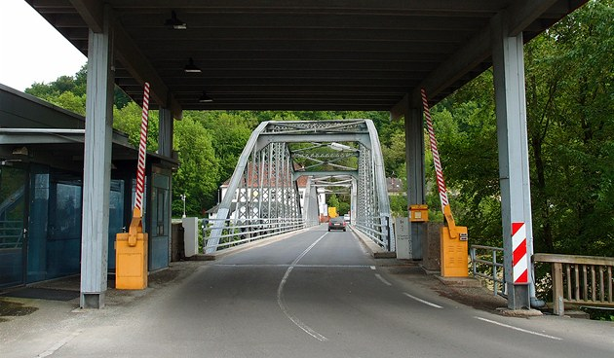
Hraniční přechody
Německo: Hora sv. Kateřiny, Petrovice, Moldava, Varisdorf, Jiříkov.
Polsko: Harrachov, Kunratice, Chotěbuz, Všeruby, Svatý Křiž
Slovensko: Střelná, Starý Hrozenkov, Hodonín, Břeclav
Rakousko: Studánky, Dolní Dvořístě, Mikulov.

Slide 15
Vízové služby
Vízum je úřední povolení cizího státu ke vstupu nebo průjezdu a nebo pobytu na jeho území
Varianty pravidel pro přechod hranic
bezvízový styk oboustranný
bezvízový styk jednostranný
oboustranný vízový styk
Druhy víz dělíme na dva
krátkodobá například: průjezdní, letištní, turistická, výjezdní, který je do 90 dnů
dlouhodobá: která je nad 90 dnů a je to například, pracovní, diplomatická. zvláštní.
Vydání víza na zastupitelském úřade daného státu v naší zemi a nebo v sousední zemi. V CK je to v ceně zájezdu a nebo jako zprostředkovatelská služba, ale i na hraničních přechodech a na letištích.

Slide 16

Děkuji za pozornost

Slide 17
Zdroje
Sešit TSC
https://www.hsvos.cz/moment/CRU_Sluzby_cestovniho_ruchu/17_Penezni_sluzby.pdf
https://cs.wikipedia.org/wiki/Platebn%C3%AD_karta
https://www.hsvos.cz/moment/CRU_Sluzby_cestovniho_ruchu/18_Smenarenska_sluzby.pdf
https://www.hsvos.cz/moment/CRU_Sluzby_cestovniho_ruchu/14_Vizove_sluzby.pdf
http://www.prepravce.cz/index.asp?menu=240

